Slide 1
blok 1 les 4: samen praten samen leren

Slide 2
U leert deze les:
dat het belangrijk is om zelf ook de Nederlandse taal leren
dat ouders met hun kinderen al veel kunnen oefenen
dat het belangrijk is om uw eigen taal met uw kind kunt spreken

Slide 3
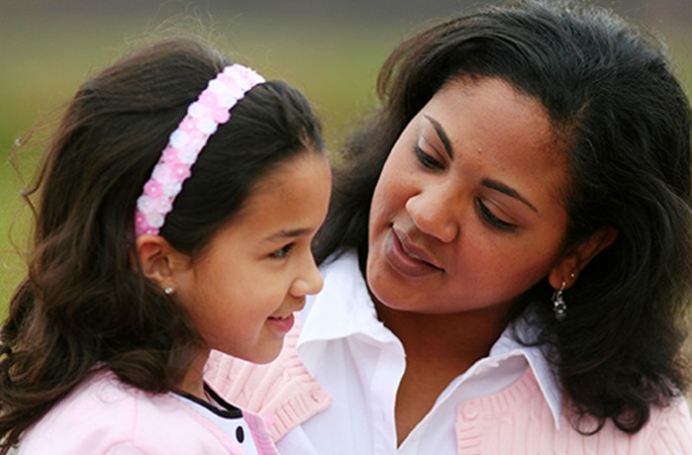
Praten met elkaar

Slide 4
Praten met elkaar
vraagt u wel eens wat uw kind doet thuis?
vertelt uw kind over school?
tips: hoe kan ik een gesprek beginnen met mijn kind

Slide 5
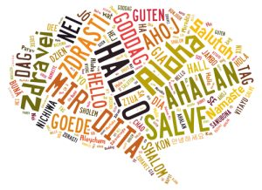
eigen taal

Slide 6
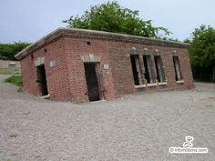
Eigen taal eerst
het is belangrijk dat uw kind zijn moedertaal goed beheerst
zonder een goede basis, kan uw kind niet verder leren
als u het woord in uw eigen taal niet kent dan kunt u het woord ook niet in een andere taal leren
Zonder basis kan je niet bouwen

Slide 7
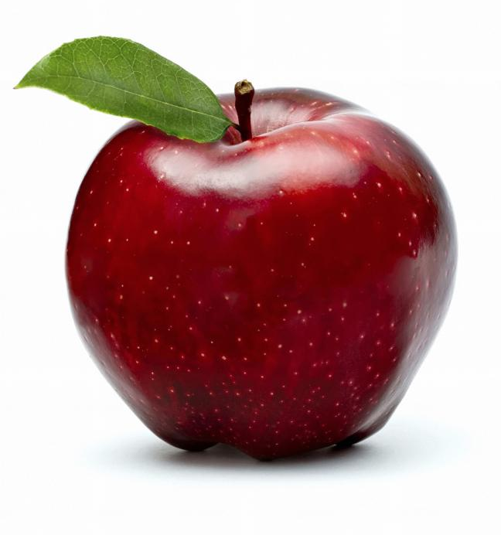
Opdracht: hoe heet deze vrucht in uw eigen taal? Zoek nu de naam in het Nederlands op.

Slide 8
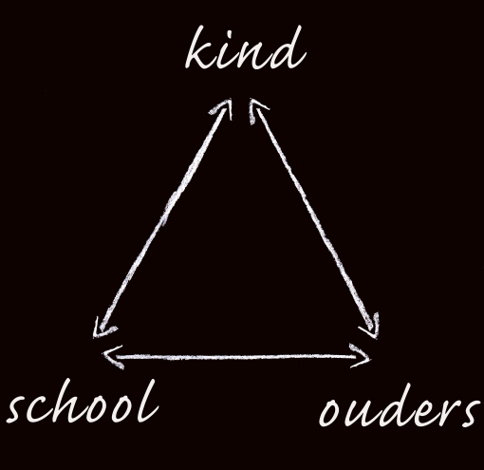
samenwerken

Slide 9
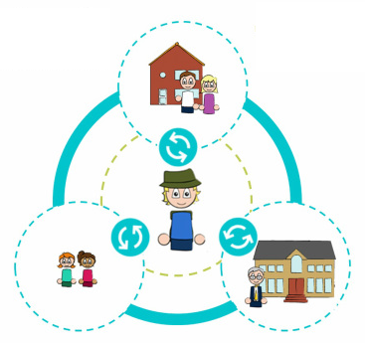
samenwerken
Samenwerken is belangrijk
Door met de juf te blijven praten kunnen wij elkaar helpen.
U weet veel over uw kind, de juf weet veel over uw kind. Samen weten wij nog meer.

Slide 10
Zelf Nederlands leren
Stencil uitdelen

Slide 11
Zijn er nog vragen?

